Slide 1
第03-02讲 JSP基础
Java课程组

Slide 2

本讲教学目标
掌握JSP与Servlet关系
认识JSP生命周期
认识JSP如何转换为Servlet
掌握page伪指令属性

Slide 3

知识回顾/本讲先行知识
掌握JSP概念
熟悉手工在Tomcat中编写、部署、运行一个JSP程序
掌握Eclipse开发JSP程序
掌握JSP页面元素

Slide 4

本讲内容
Servlet与JSP关系
JSP页面生命周期
JSP与Servlet的内部转换
page伪指令属性

Slide 5
JSP工作原理
一个JSP文件第一次被请求时，JSP引擎把该JSP文件转换成为一个servlet
JSP引擎使用javac把转换成的servlet的源文件编译成相应的class文件
对每一个请求，JSP引擎创建一个新的线程来处理请求
Index.jsp
Index_jsp.java
Index_jsp.class

Slide 6
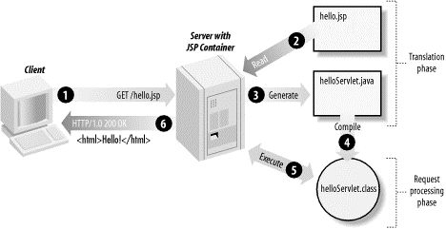
JSP工作原理
JSP工作原理如图：

Slide 7
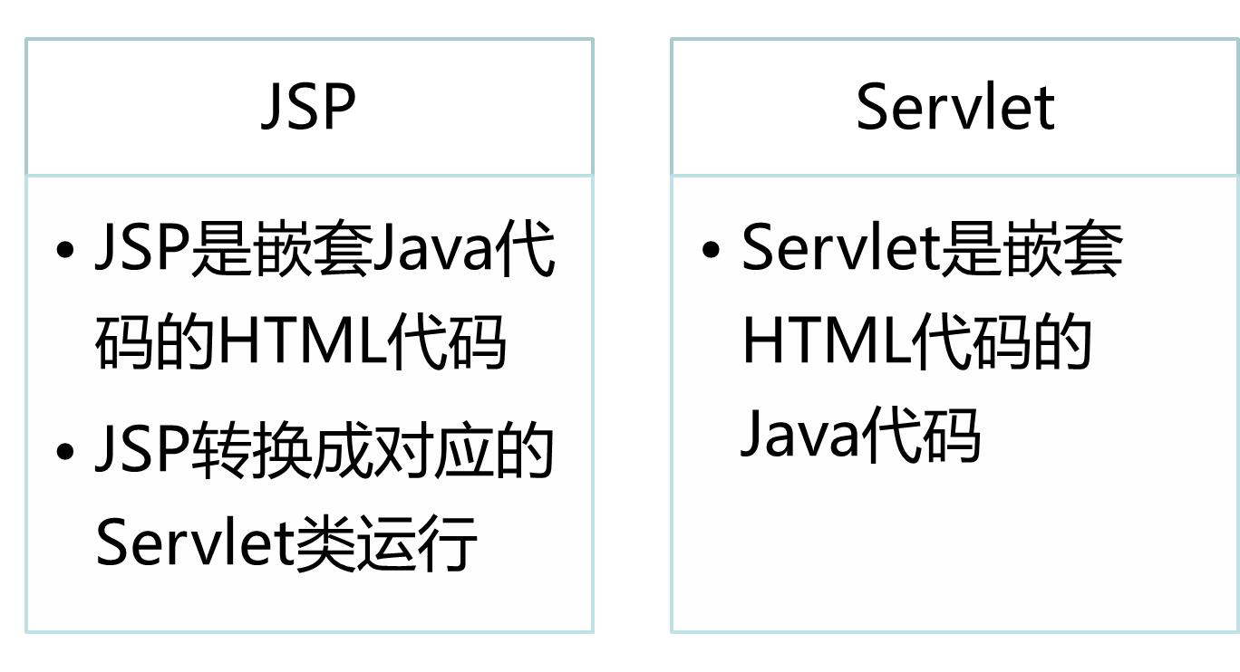
JSP的Servlet本质

Slide 8
本讲内容
Servlet与JSP关系
JSP页面生命周期
JSP与Servlet的内部转换
page伪指令属性

Slide 9
JSP生命周期
阶段 | 描述
转译 | 将JSP源文件转译成对应的Servlet源文件
编译 | 编译Java源文件为类文件
加载 | 将类加载至内存
实例化 | 创建一个Servlet类实例对象
初始化 | 调用_jspInit()方法，最终调用Servlet类的init()方法初始化
服务 | 调用_jspService()方法，最终调用Servlet类的service()方法，将请求和响应传递进对应的doXXX()方法
销毁 | 调用_jspDestroy()方法，最终调用destroy()方法，销毁Servlet

Slide 10
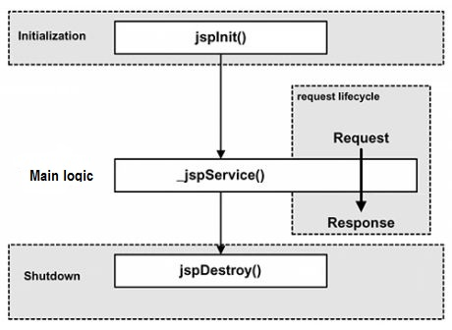
JSP生命周期中的方法
jspInit()
_jspService()
jspDestroy()

Slide 11
本讲内容
Servlet与JSP关系
JSP页面生命周期
JSP与Servlet的内部转换
page伪指令属性

Slide 12


JSP转译Servlet
JSP生命周期
第一阶段

Slide 13
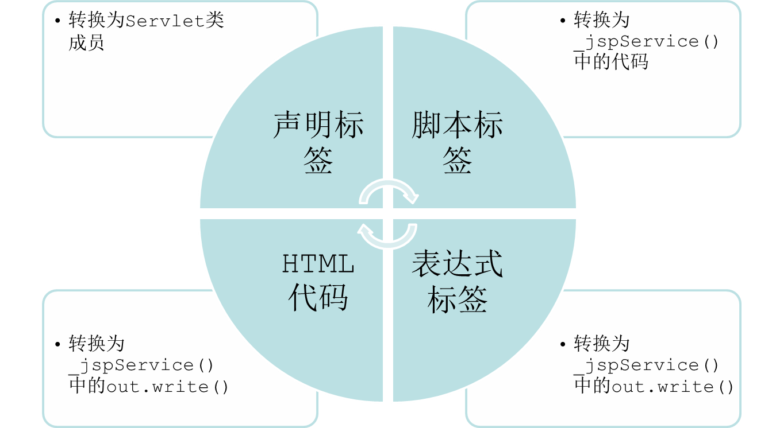
JSP转换Servlet
JSP注释不进行转换

Slide 14
JSP转换Servlet区别
JSP
Servlet
<%! %>声明变量、方法，可以先使用后声明
成员变量、方法
<% %>声明变量、方法，必须先声明再使用
局部变量、方法
<%= %>表达式
out.write();输出表达式结果

Slide 15
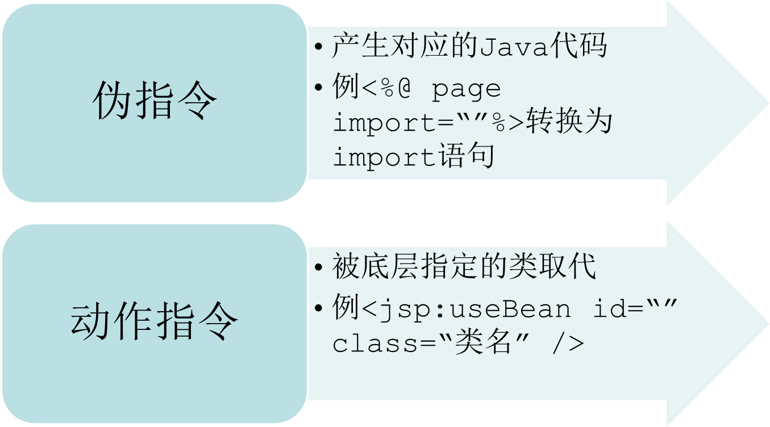
JSP转换Servlet

Slide 16
本讲内容
Servlet与JSP关系
JSP页面生命周期
JSP与Servlet的内部转换
page伪指令属性

Slide 17
page伪指令属性
import属性(相当于java中的import)
  用于描述JSP页面中使用类的全包名，可选属性
  <%@page import=“java.io.*,java.sql.*”%>
  默认导入包：java.lang、javax.servlet、javax.servlet.jsp、javax.servlet.http
session属性
  session属性指定页面是否需要一个http会话
  <%@page session=“true/false”%>

Slide 18
page伪指令属性
errorPage和isErrorPage属性（JSP异常处理）
  JSP产生一个不能捕获的溢出时跳转到一个错误页面
    <%@page errorPage=“error.jsp”%>
    在error.jsp页面中必须加入<%@page isErrorPage=“true”%>才能进行错误处理
info属性
  用于指定JSP的描述信息
    <%@page info=“information”%>

Slide 19
page伪指令属性
language和extends属性
  language属性指定JSP页面中声明、脚本、和表达式中使用语言，默认是Java
    <%@page language=“java” %>
  extends属性用于指定JSP页面对应Servlet类的基类，极少使用
    <%@page extends=“mypackage.BaseServlet”%>

Slide 20
page伪指令属性
buffer和autoFlush属性
  buffer属性指定JSP的输出缓存区的最小值
    <%@page buffer=“32kb” %>
  autoFlush属性用于指定当缓存区满时，是否自动将数据发送给客户端，默认值为true
    <%@page autoFlush =“false”%>

Slide 21
page伪指令属性
contentType和pageEncoding属性
  contentType属性指定页面响应的MIME类型和字符编码
    <%@page
  contentType =“text/html;charset=UTF-8” %>
  pageEncoding属性用于指定JSP页面字符编码格式，默认值为ISO-8859-1
    <%@page pageEncoding =“UTF-8”%>

Slide 22
小结
JSP与Servlet关系
JSP生命周期中的七个阶段
JSP生命周期的三个方法，实现JSP的初始化、处理请求、销毁
JSP如何转换为Servlet
page伪指令的11个属性

Slide 23

本讲结束
谢谢大家

